Slide 1
STRUKTUR DATA
TREE

Slide 3
Implementasi versi Pascal dan Java
TREE
BINARY TREE
JENIS-JENIS BINARY TREE
PEMBUATAN BINARY TREE
PEMBENTUKAN BINARY TREE
ImplementasiTreeDalamPemrograman
???

Slide 4
TREE (Pohon)
sebuah struktur data yang secara bentuk menyerupai sebuah pohon, yang terdiri dari serangkaian node (simpul) yang saling berhubungan.
Node-node tersebut dihubungkan oleh sebuah vektor.
Setiap node dapat memiliki 0 atau lebih node anak (child).

Slide 5
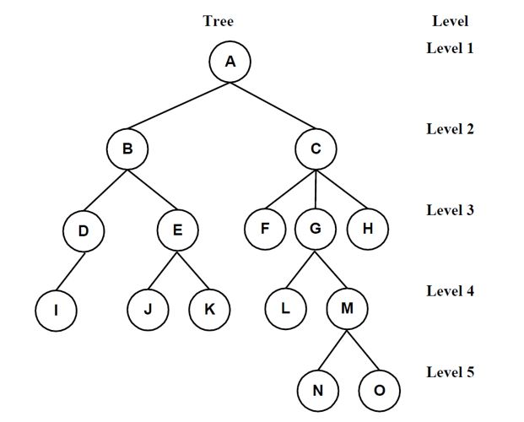
Node yang berada di pangkal tree disebut node root (akar).
Node yang berada paling ujung pada piramida tree disebut node leaf (daun)

Slide 6
Proses dalam struktur data non linier, bentuk pohon akan lebih mudah digambarkan bila diketahui :
n ( Jumlah Simpul atau Node )
k ( Derajat Pohon)
Jumlah Link = n . k
Jumlah Null-Link = n( k - 1)+1
Jumlah Non Zero Link = n - 1
Struktur Node K-Ary
Data
Child -1 | … | Child – K

Slide 7
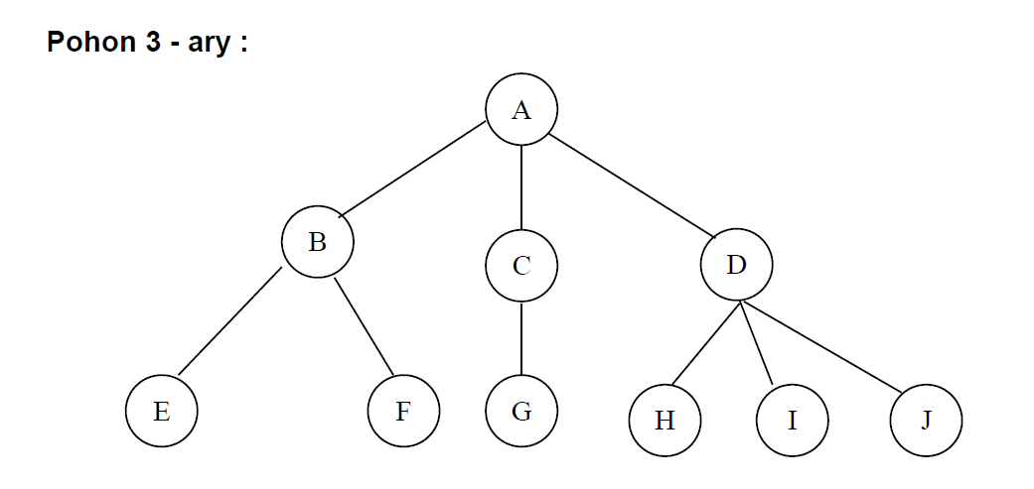
Diketahui : n = 10 k = 3
Jumlah Link = n . k = 3. 10 = 30
Jumlah Null Link = n ( k – 1 ) + 1
= 10( 3 – 1 ) + 1
= 21
Jumlah Non Zero Link = n – 1 = 10 – 1 = 9

Slide 8
BINARY TREE
Sebuah pohon biner T dapat didefinisikan sebagai sekumpulan terbatas dari elemen-elemen yang disebut nodes/simpul dimana :
T dikatakan kosong (null tree/pohon null atau empty tree/pohon kosong)
T terdiri dari sebuah node khusus yang dipanggil R, disebut root dari T dan node-node T lainnya membentuk sebuah pasangan terurut dari binary tree T1 dan T2 yang tidak berhubungan yang kemudian dipanggil subtree kiri dan subtree kanan.

Slide 9
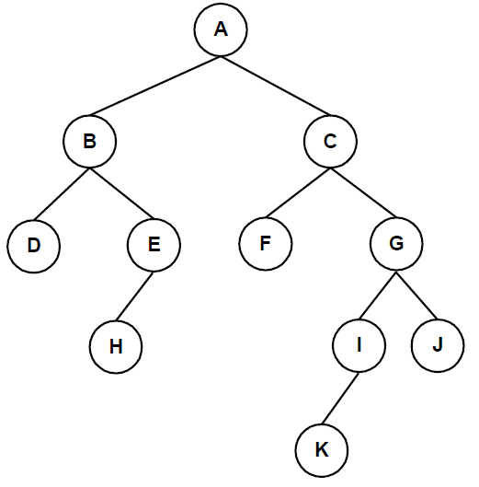
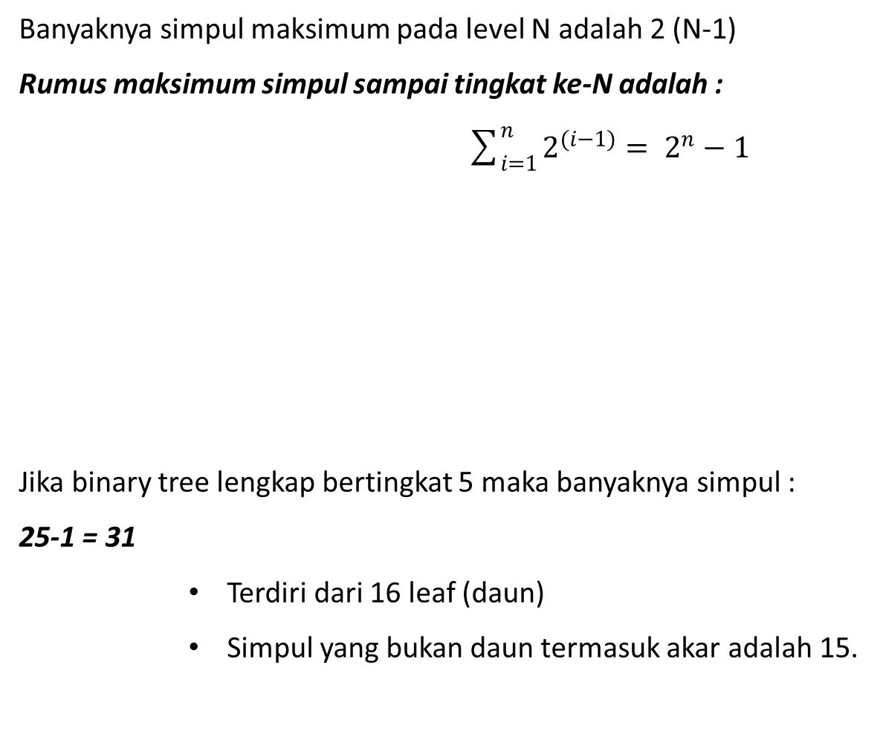

Slide 10
Jenis-Jenis Binary Tree

Slide 11
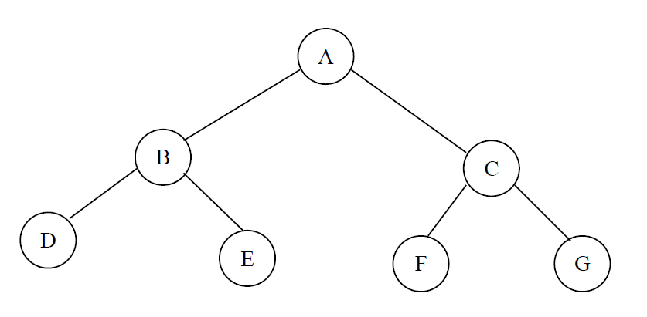
Full Binary Tree
Adalah pohon biner yang mempunyai simpul atau node lengkap dari level 1 sampai level ke I

Slide 12
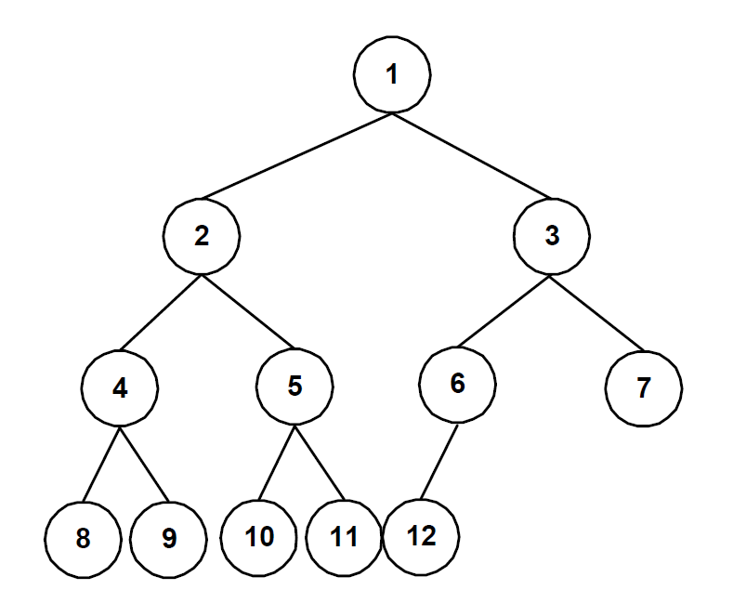
Complete Binary Tree
Suatu binary tree T akan disebut complete/lengkap jika semua levelnya memiliki child 2 buah, kecuali untuk level paling akhir.
Tetapi pada akhir level setiap leaf/daun muncul terurut dari sebelah kiri

Slide 13
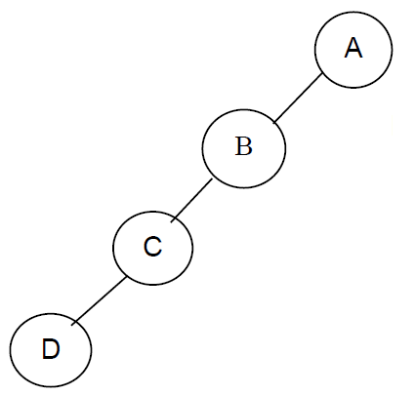
Skewed Tree
Binary Tree yang semua nodenya (kecuali leaf/daun) hanya memiliki satu child.

Slide 14
Pembuatan Binary Tree
Lebih mudah menggunakan binary search tree (binary sorted tree)
“ Jika nilai dari simpul yang akan disisipkan lebih besar dari simpul parent, maka simpul tersebut ditempatkan sebagai subtree kanan. Jika lebih kecil maka simpul baru tersebut disimpan sebagai subtree kiri”.

Slide 15
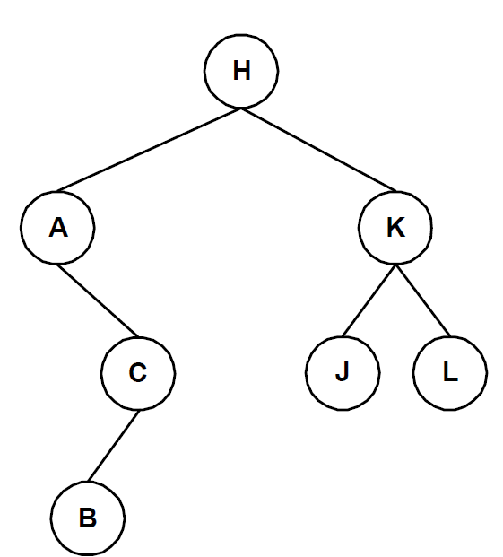
Contoh Tree yang akan dibuat adalah : HAKCBLJ
H dijadikan sebagai root
A < H : A menjadi subtree kiri H
K > H : K menjadi subtree kanan H
C < H 􀃆 C > A : C menjadi subtree kanan dari A.
B < H 􀃆 B > A 􀃆 B < C : B menjadi subtree kiri dari C.
L > H 􀃆 L > K : L menjadi subtree kanan dari K.
J < H 􀃆 J < K : J menjadi subtree kiri dari K.

Slide 16
Pembentukan Binary Tree berdasarkan (Preorder, In order, Post order)

Slide 17
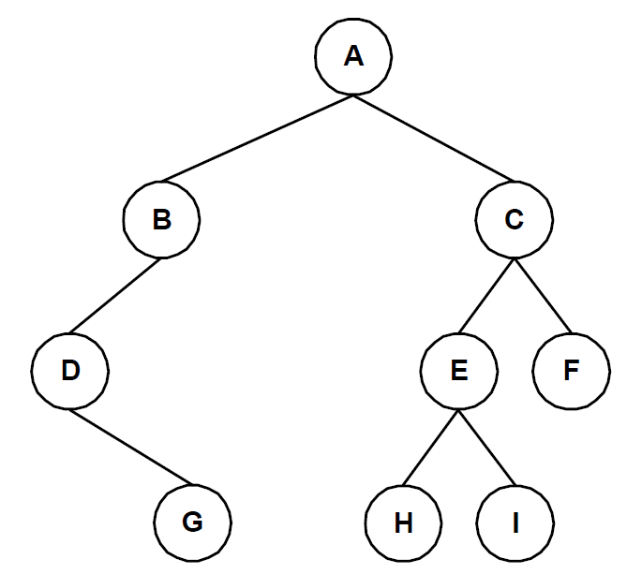
Menggunakan Preorder dan Inorder
Secara preorder : ABDGCEHIF
Secara inorder : DGBAHEICF

Slide 18
Menggunakan Postorder dan Inorder
Secara postorder : GDBHIEFCA
Secara inorder : DGBAHEICF

Slide 19
Implementasi Tree Dalam Pemrograman
Implementasi dalam pemrograman, dalam pokok bahasan ini akan dibicarakan untuk pohon biner saja. Asumsi awal adalah data yang hendak dimasukkan ke dalam node, bertipe data integer.

Slide 20
Deklarasi Tree
Karena tree tersusun oleh node-node, maka yang perlu kita deklarasikan adalah komponen node itu sendiri. Untuk mewujudkan implementasi node ke dalam bahasa pemrograman, diperlukan sebuah struktur yang memiliki susunan berikut :
Pointer Int Pointer
Kiri | Data | Kanan
type pohon =^node; node = record data : integer; kiri, kanan : pohon; end; var T : pohon; info : integer;

Slide 21
Inisialisasi Tree
Asumsi awal adalah pohon itu belum bertumbuh, belum memiliki node sama sekali, sehingga masih kosong. Tambahkan kode berikut pada baris awal fungsi Main:
begin new(b); b^.data := info; b^.kiri := nil; b^.kanan := nil; T := b; end

Slide 22
Membaca dan Menampilkan Node Pada Tree
Terdapat 3 macam cara, atau yang biasa disebut kunjungan (visit). Semua kunjungan diawali dengan mengunjungi akar pohon. Karena proses kunjungan ini memerlukan perulangan proses yang sama namun untuk depth (kedalaman) yang berbeda, maka ketiganya diimplementasikan dengan fungsi rekursif.

Slide 23
Kunjungan Pre-Order.
Procedure Baca_BST_preOrder(b : pohon); begin if (b <> nil) then begin write(b^.data, ' '); Baca_BST_preOrder(B^.kiri); Baca_BST_preOrder(B^.kanan); end; end;

Slide 24
Kunjungan In-Order.
Procedure Baca_BST_InOrder(b : pohon); begin if(b <> nil)then begin Baca_BST_InOrder(B^.kiri); write(b^.data, ' '); Baca_BST_InOrder(B^.kanan); end; end;

Slide 25
Kunjungan Post-Order.
Procedure Baca_BST_PostOrder(B : pohon); begin if (b<> nil)then begin Baca_BST_PostOrder(B^.kiri); Baca_BST_PostOrder(B^.kanan); write(b^.data, ' '); end; end;

Slide 26
Implementasi Tree Dalam Pemrograman Pascal dan Java

Slide 27
Implementasi Tree Dalam Pemrograman Pascal
program treedinamis; uses crt; type pohon =^node; node = record data : integer; kiri, kanan : pohon; end; var T : pohon; info : integer; {------------------------------------------------------------} Procedure Buat_BST(info : integer; var T : pohon); var b: pohon; begin if T = nil then begin new(b); b^.data := info; b^.kiri := nil; b^.kanan := nil; T := b; end else begin if T ^.data < info then Buat_BST(info, T^.kanan); if T^.data > info then Buat_BST(info, T^.kiri); end; end ;
{-------------------------------------------------------------} Procedure Baca_BST_preOrder(b : pohon); begin if (b <> nil) then begin write(b^.data, ' '); Baca_BST_preOrder(B^.kiri); Baca_BST_preOrder(B^.kanan); end; end; {-------------------------------------------------------------} Procedure Baca_BST_InOrder(b : pohon); begin if(b <> nil)then begin Baca_BST_InOrder(B^.kiri); write(b^.data, ' '); Baca_BST_InOrder(B^.kanan); end; program treedina {-------------------------------------------------------------} Procedure Baca_BST_PostOrder(B : pohon); begin if (b<> nil)then begin Baca_BST_PostOrder(B^.kiri); Baca_BST_PostOrder(B^.kanan); write(b^.data, ' '); end; end; {-------------------------------------------------------------}
begin clrscr; new(T); T^.kiri := nil; T^.kanan := nil; writeln('Masukan Data Ke Dalam Tree '); repeat write('Nilai Data : '); readln(info); if info <> 0 then Buat_BST(info, T); until info = 0; writeln; readln; writeln('pembacaan secara preorder'); baca_bst_preorder(t); writeln; readln; writeln('pembacaan secara inorder'); baca_bst_inorder(t); writeln; readln; writeln('pembacaan secara posorder'); baca_bst_postorder(t); writeln; readln; end.

Slide 28
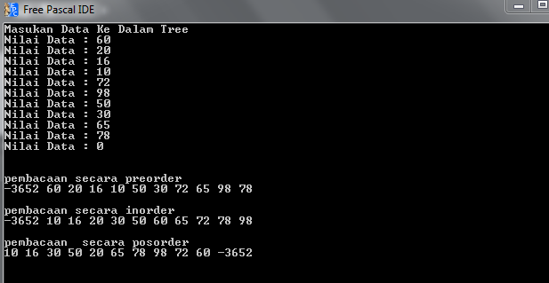
Output Pascal :

Slide 29
Implementasi Tree Dalam Pemrograman Java
class Node { int key; Node kiri, kanan; public Node(int item) { key = item; kiri = kanan = null; } } class BinaryTree { Node root; BinaryTree() { root = null; } void printPostorder(Node node) { if (node == null) return; printPostorder(node.kiri); printPostorder(node.kanan); System.out.print(node.key + " "); }
void printInorder(Node node) { if (node == null) return; printInorder(node.kiri); System.out.print(node.key + " "); printInorder(node.kanan); } void printPreorder(Node node) { if (node == null) return; System.out.print(node.key + " "); printPreorder(node.kiri); printPreorder(node.kanan); } void printPostorder() { printPostorder(root); } void printInorder() { printInorder(root); } void printPreorder() { printPreorder(root); }
class Node public static void main(String args[]) { BinaryTree tree = new BinaryTree(); tree.root = new Node(1); tree.root.kiri = new Node(2); tree.root.kanan = new Node(3); tree.root.kiri.kiri = new Node(4); tree.root.kiri.kanan = new Node(5); System.out.println("Mencetak Preorder "); tree.printPreorder(); System.out.println("\nMncetak Inorder "); tree.printInorder(); System.out.println("\nMencetak Postorder"); tree.printPostorder(); } }

Slide 30
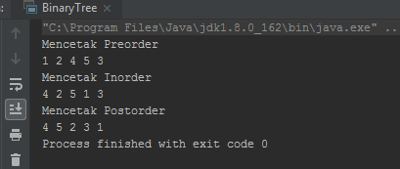
Output dalam java

Slide 31
Any Questions

Slide 32
THANK YOU
FOR YOUR ATTENTION

